Slide 1

ВЕТЕРИНАРНО-САНИТАРНАЯ
ЭКСПЕРТИЗА ЯИЦ
Подготовила С.В. Дыкина преподаватель первой квалификационной категории

Slide 2
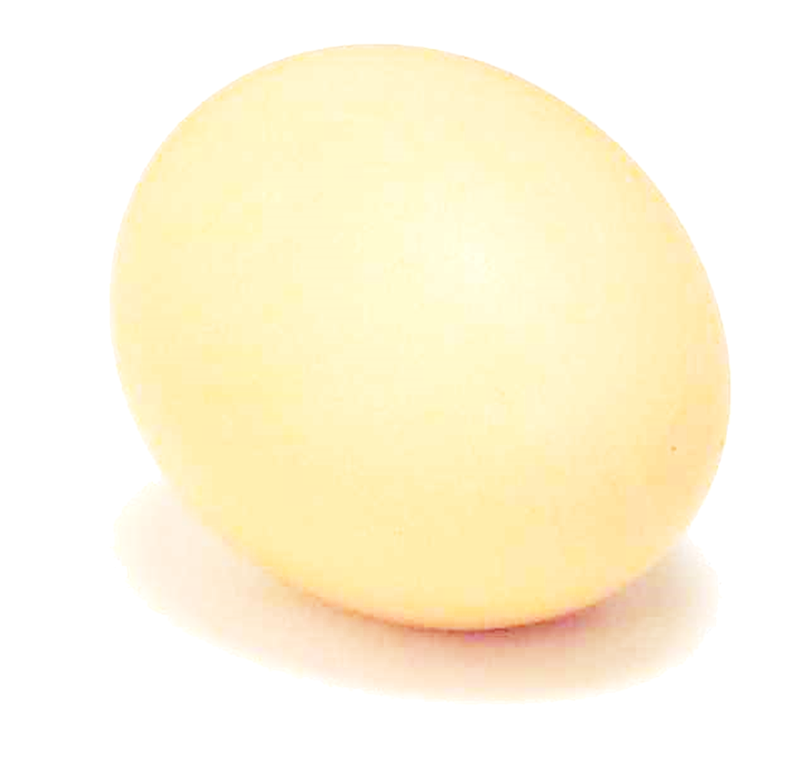
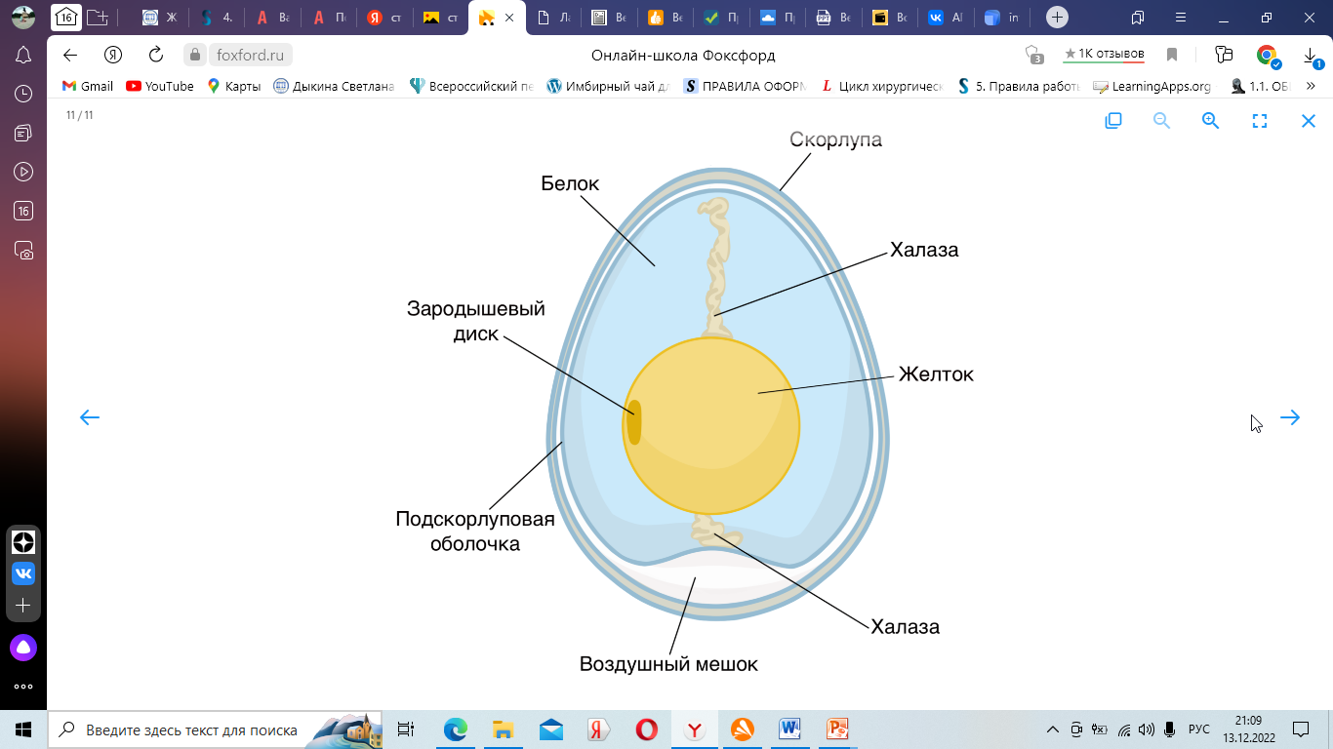
Строение яйца

Slide 3
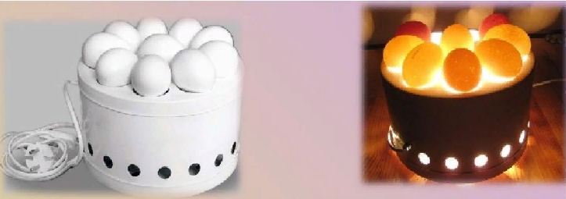
Овоскопия яиц
Просвечивает – свежее
Не просвечивает – старое

Slide 4
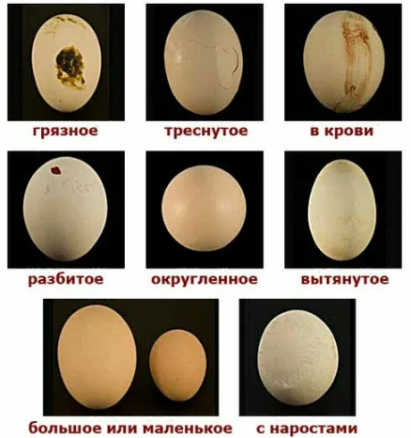
ПИЩЕВЫЕ ПОРОКИ ЯИЦ
К пищевым неполноценным (нестандартным или
нетоварным) относят яйца со следующими пороками:
▪ «насечка» и «мятый бок» —повреждение
скорлупы без признаков течи;
▪ «тек» — повреждение скорлупы
и подскорлуповой оболочки с частичной вытечкой
содержимого яйца;
▪ «выливка» — частичное смешение желтка
с белком;
▪ «малое пятно» — одно или несколько неподвижных темных пятен под скорлупой общим размером не более 1/8 площади всего яйца;
▪ «присушка» — смещение и присыхание желтка
к скорлупе, но без подскорлуповых пятен

Slide 5
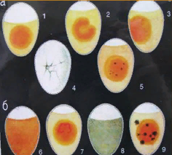
Не пищевые пороки яиц
«тумак» — с темным непрозрачным испорченным содержимым (тухлые яйца);
«красюк» — с однообразной рыжеватой окраской содержимого;
«кровяное пятно» — яйца с наличием на поверхности желтка или в белке кровяных включений, видимых при овоскопировании;
«большое пятно» — неподвижные темные пятна под скорлупой общим размером более 1/8 площади яйца;
«зеленая гниль» — с белком зеленого цвета и резким неприятным запахом.

Slide 6
Оценка яиц
КАТЕГОРИЯ
 | Высшая | Отборное | 1 категория | 2 категория | 3 категория
Маркировка | В | О | 1 | 2 | 3
Вес | 75 | 65 | 55 | 45 | 35
СВЕЖЕСТЬ
Диетическое | Маркировка – Д Срок реализации 7 дней
Столовое | Маркировка – С Срок реализации 25 дней

Slide 7
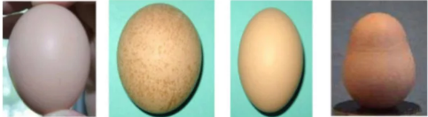
ИНДЕКС ФОРМЫ ЯЙЦА
1. ПРАВИЛЬНАЯ
2. ОКРУГЛАЯ
3.УДЛИНЕННАЯ
4. НЕПРАВИЛЬНАЯ
И.ф.=Д1/Д2*100
Индекс формы в норме для некалиброванных яиц должен составлять 74-78%.
Чем выше показатель индекса формы яиц, тем яйца более округлые, а чем ниже, тем яйца более втянутые и удлинённые

Slide 8
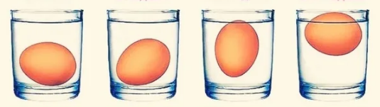
Определение свежести яйца
1. Яйцо на дне стакана – СВЕЖЕЕ
2. Яйцо острой частью прикасается к дну стакана, тупой часть приподнят – 1 НЕДЕЛЯ
3. Яйцо плавает в стакане с тупым концом вверх – 2-3 НЕДЕЛИ
4. Яйцо плавает на поверхности – 5-6 НЕДЕЛЬ

Slide 9
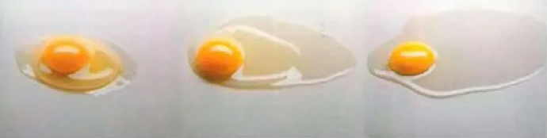
Определение свежести яйца
1. Желток плотный, хорошо выпуклый над поверхностью, шаровидной формы.
Белок плотный, упругий хорошо отделен от жидкого белка. СВЕЖЕЕ
2. Желток плотный, шаровидный. Белок теряет свою плотность, жидкий белок растекается. НЕДЕЛЬНАЯ СВЕЖЕСТЬ
3. Желток плоский, может иметь углубление. Плотный белок не отличим от жидкой формы – водянистой консистенции. 2 – 3 НЕДЕЛИ

Slide 10
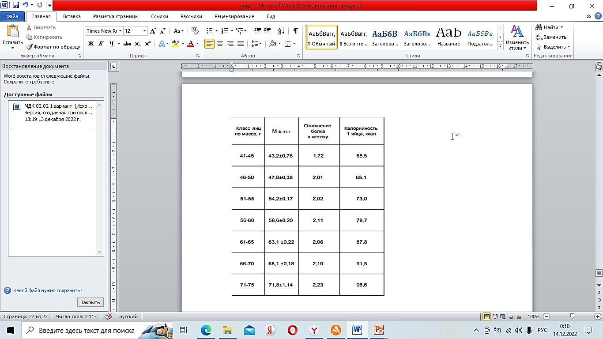
коэффициент соотношения массы белка и желтка

Slide 11
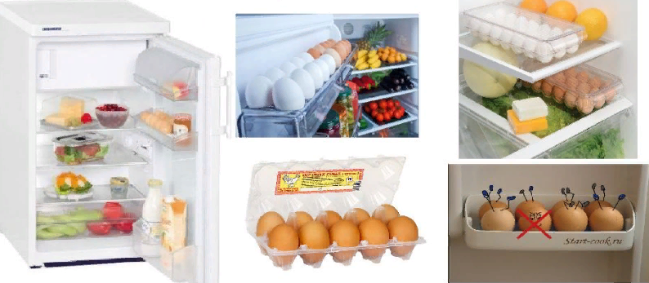
Рекомендации по хранению яиц
1. Чистые, целые, свежие
2. Хранить в холодильнике при t - 5˚С 90 дней
3. Тупым концом вверх

Slide 12
Чем опасны яйца?
Источник заболеваний
САЛЬМОНЕЛЛЕЗ
ПАСТЕРЕЛЛЕЗ
ТУБЕРКУЛЕЗ
ОРНИТОЗ
ПУЛЛОРОЗ
ЧУМА ПТИЦ
ЛЕЙКОЗ
МИКОПЛАЗМОЗ
ЛАРИНГОТРАХЕИТ
РОЖИСТАЯ СПЕТИЦИМИЯ
КОЛИБАКТЕРИОЗ

